Slide 1
Prvi domaći zadatak - Modifikacija i rebuild-ovanje Linux kernela
Uroš Vukić

Slide 2
Cilj zadatka
Za proces sa zadatim PID prikazati sve signale koje je proces primio i na koje je odgovorio izvršavanjem odgovarajućeg handler-a.

Slide 3
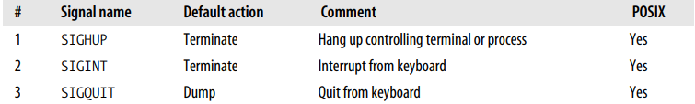
Šta su signali?
Veoma kratke poruke koje se mogu poslati procesu ili grupi procesa
Jedina informacija koja se šalje je uglavnom broj koji identifikuje signal
Brojevi prva tri signala:

Slide 4
Šta su signali?
Postoje dve faze u prenošenju signala:
Generisanje signala – krenel update-uje (ažurira) u odredišnom procesu (proces kome se šalje signal) strukture koje predstavljaju da je poslat novi signal
Dostavljanje signala – kernel primorava odredišni proces da „odreaguje“ na signal tako što će promeniti svoje stanje, izvršiti odgovarajući handler ili odraditi obe stvari

Slide 5
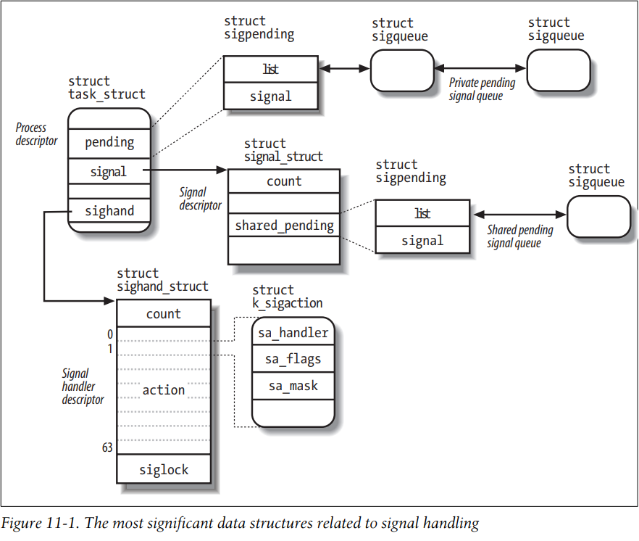
Strukture podataka povezane sa signalima
Preuzeto iz knjige:
Understanding Linux Kernel

Slide 6
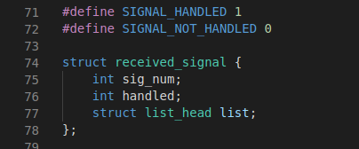
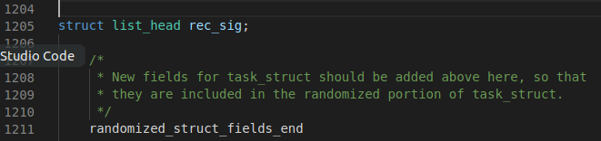
Modifikacije: Struktura received_signal
Struktura koja čuva podatke o primljenom signalu:
int sig_num – čuva tip/broj signala
int handled – čuva da li je signal obradjen (0 – nije, 1 – jeste)
struct list_head list – pokazivači na susedne elemente u listi
Nalazi se u file-u include/linux/signal_types.h
Unutar task_struct strukture, dodat je čvor rec_sig koji pokazuje na elemente ove strukture

Slide 7
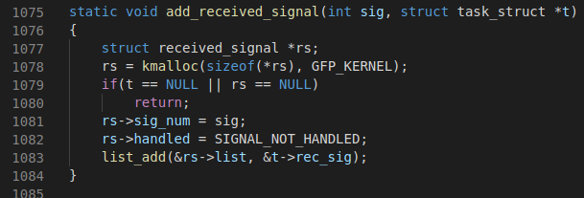
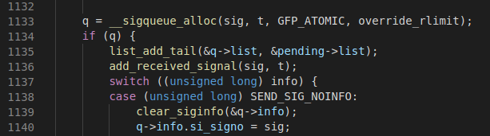
Modifikacije: Izmene u signal.c file-u
U ovom fajlu se nalazi kompletna logika za implementaciju funkcionalnosti signala
add_received_signal – funkcija koja dodaje novi čvor u listi primljenih signala unutar task_struct strukture. Poziva se u unutar __send_signal funkcije. Send signal funkcija implementira slanje signala nekom procesu tako sto dodaje novi element sigqueue strutkure u task_struct procesa.

Slide 8
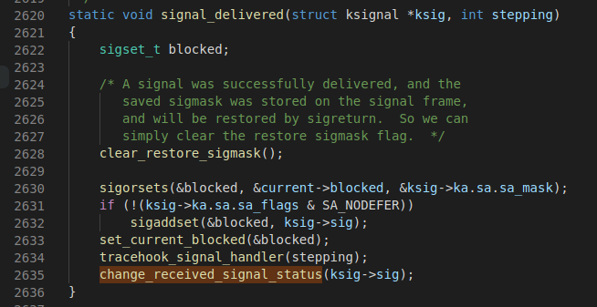
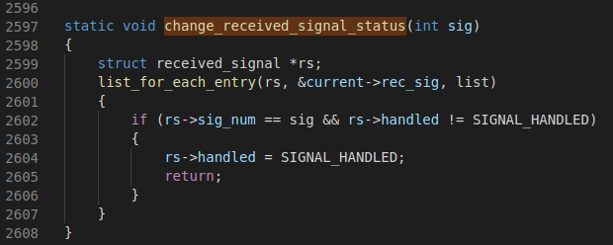
Modifikacije: Izmene u signal.c file-u
change_received_signal_status – funkcija koja menja status prve pojave čvora neobrađenog signal iz stanja ne obrađen u stanje obrađen. Poziva se unutar signal_delivered funkcije, koja se poziva nakon što je određeni signal uspešno obrađen.

Slide 9
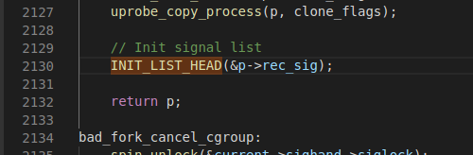
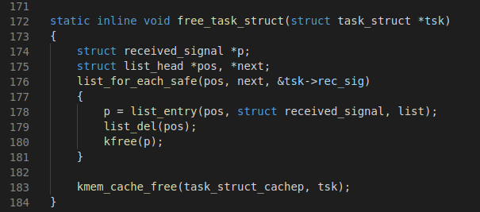
Dodatne modifikacije: fork.c file
U ovom file-u se nalaze funkcije koje se pozivaju prilikom kopiranja task_struct strukture kao i funkcije za brisanje task_struct.
Unutak poziva copy_process funkcije (funkcija koja vrši kopiranje task_struct) dodat je poziv funkcije INIT_LIST_HEAD za inicijalizaciju liste koja čuva primljene signale.
free_task_struct – funkcija koja briše received_signal čvorove iz liste prilikom brisanja task_struct

Slide 10
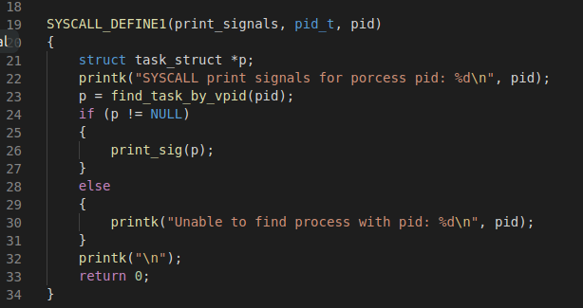
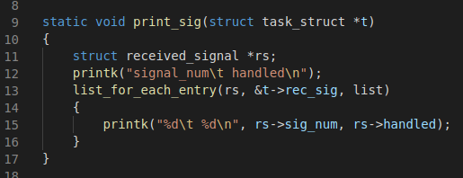
Sistemski poziv za prikaz liste signala
Sistemski poziv ima samo jedan parametar – pid procesa za koji prikazuje listu. Svodi se na obilazaka liste i štampanje njenog sadržaja.

Slide 11
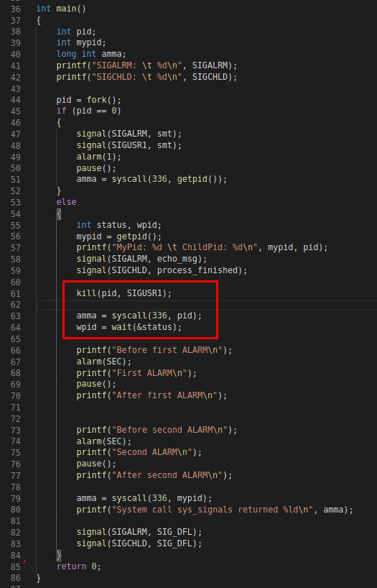
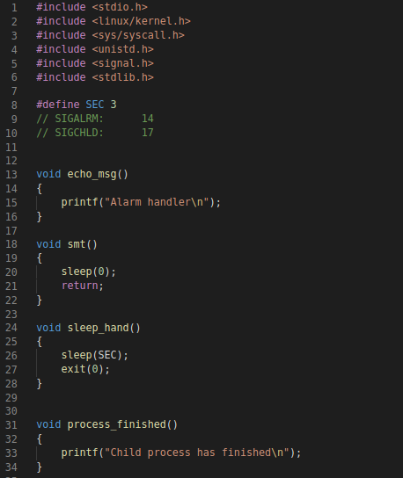
Demo program

Slide 12
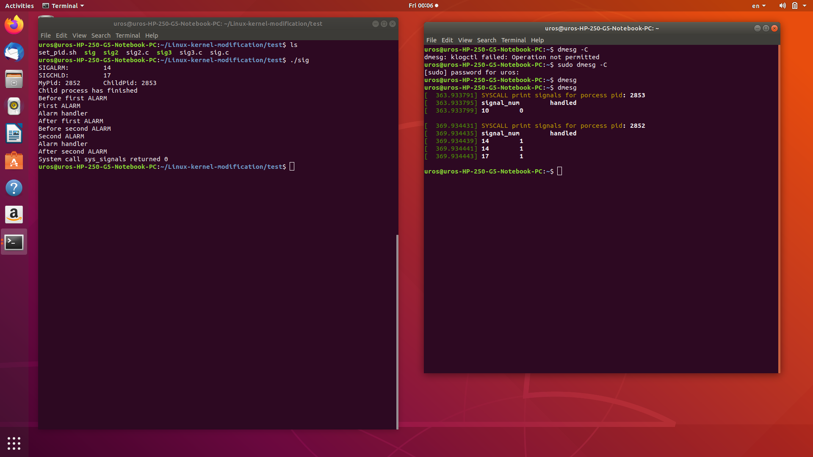
Rezultat

Slide 13
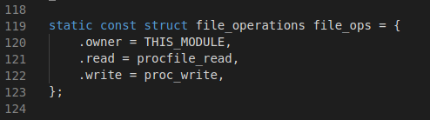
Implementacija modula
Modul je implementiran kao device kome se može pristupiti preko file sistema. Pristup je isti kao i pristup proc file sistemu. Implementira se interfejs zadat file_operations strukturom
owner – vlasnik file-a
read – pointer na funkciju za čitanje file-a
write – pointer na funkciju za upis u file
Prilikom inicijalizacije modula potrebno je pozvati proc_create funkciju za kreiranje proc file-a, pri čemu se prosleđuje file_operations struktura
Za uklanjanje file-a potrebno je pozvati proc_remove funkciju

Slide 14
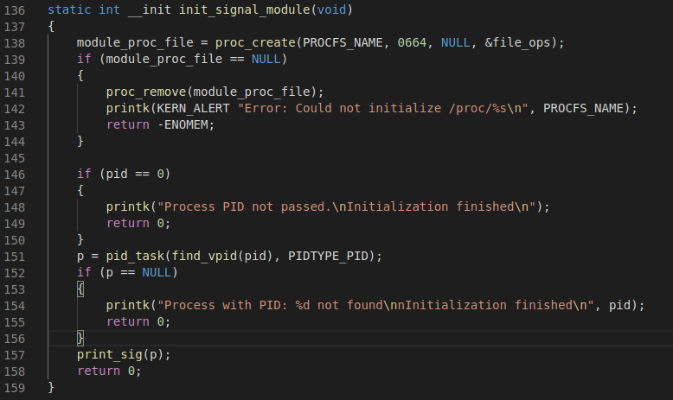
Implementacija modula
Implementirani modul ima jedan parametar – pid kojim mu se prosleđuje pid procesa za koji treba prikazati primljene signale
Ukoliko se pri inicijalizaciji prosledi pid parametar, onda se vrši prikaz liste unutar kernel log-a

Slide 15
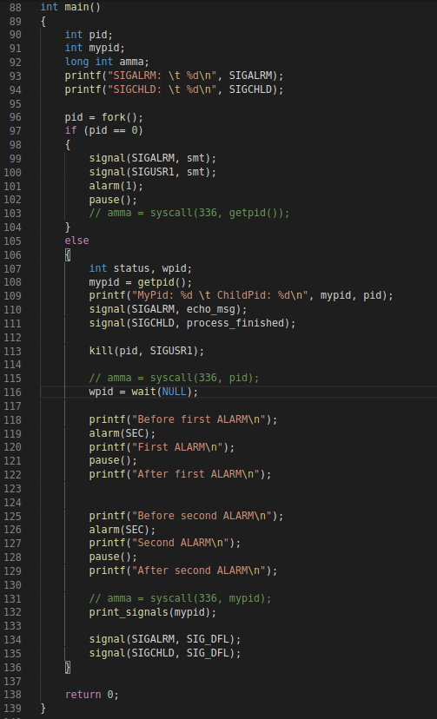
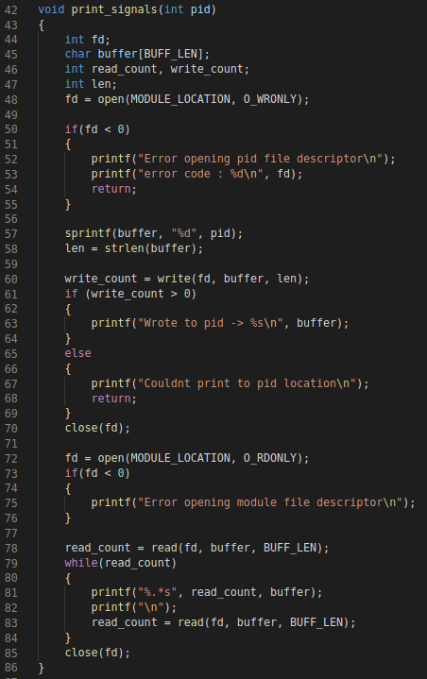
Demo program

Slide 16
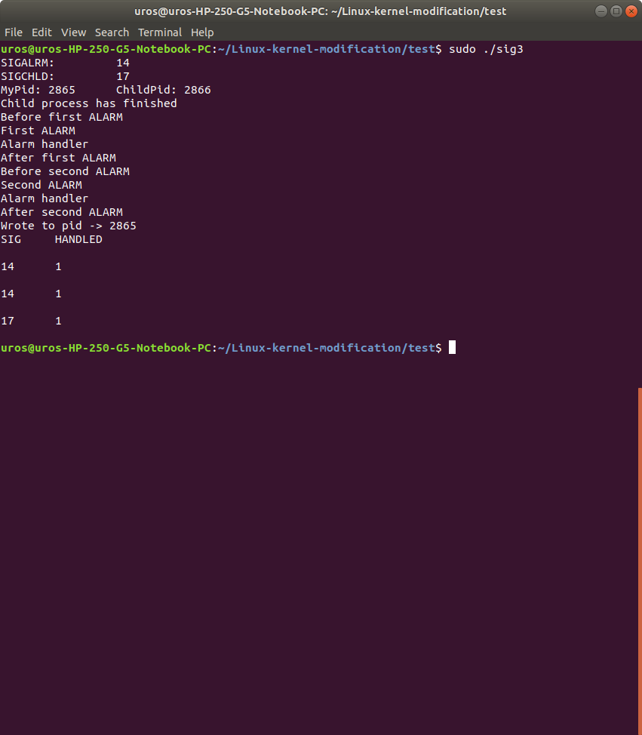
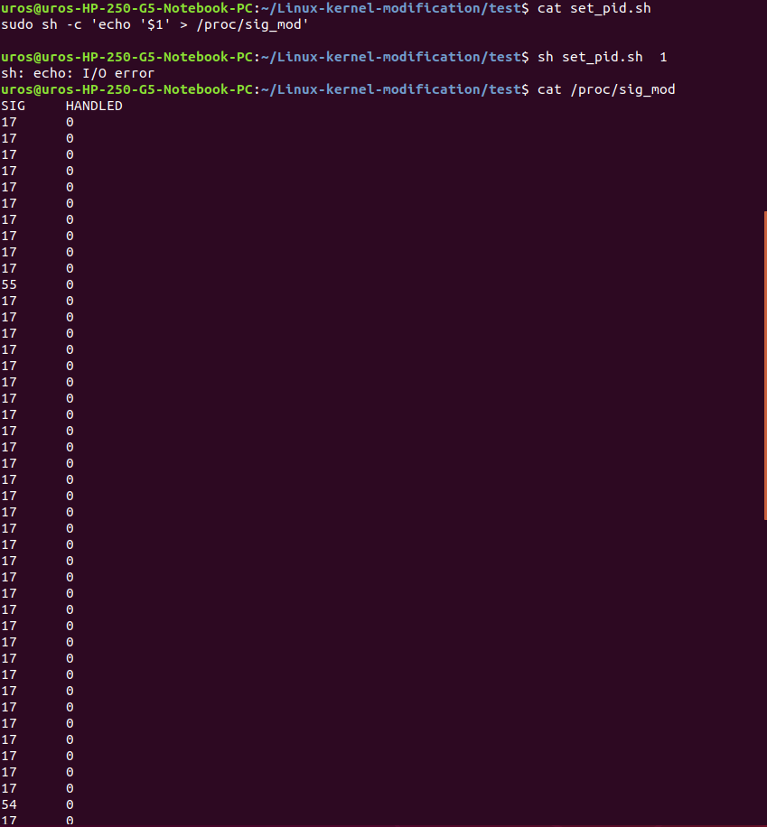
Rezultat

Slide 17
Hvala na pažnji!

